Slide 1
等价和非等价的平等：在面向对象软件的类级测试中对等价和非等价标准的回顾
汇报人：陈成
学 号：z1608048

Slide 2
本文内容
等价基项测试 and 非等价基项测试
前人理解
先前的研究认为，一般来说，所有等价基项的测试不足以揭示由于实现中的各种故障可能导致的错误。 同样，所有不等价基项的测试也不行。 因此，必须进行两种测试。
本文创新
在本文中，我们提出了我们的创新发现，给定一个具有适当导入和完整实现的类的规范， 在观察上等价的基项的测试和在观察上不等价的基项的测试彼此覆盖.

Slide 3
目录
前期工作
基本概念
等价与非等价标准之间的创新关系
等价与非等价标准的互换性
理论意义和实践意义
总结

Slide 4
前期工作
Bernot等人提出了基于代数规范的软件测试的一般理论。它包括规则性假设，均匀性假设和其他oracle假设，以形式化oracle问题。根据均匀性和规则性假设用基项代替规范的公理中的所有变量，他们已经开发了一个工具来生成测试用例。
Jalote 认为公理是重写规则，建议从操作的所有合法组合（即所有基项）中选择测试用例，并通过重写规则导出相应的等价基项。 它们检查对应于每个选择的等价项对的执行结果是否相等。 如果不是，则显示失败

Slide 5
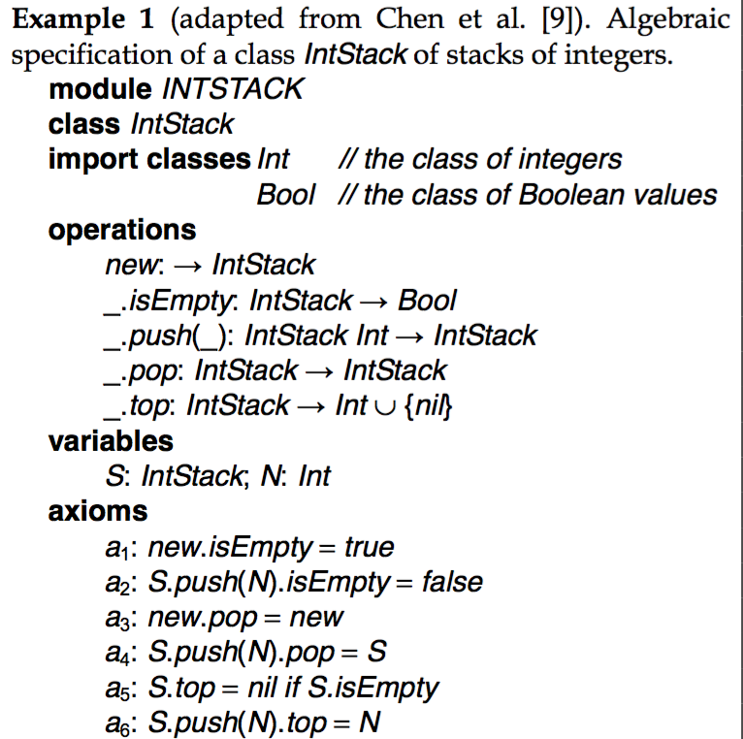
基本概念
项
基项
重写
操作

Slide 6
基本概念
等价准则
对于任何观察等价项u1和u2对，从执行相应实现的方法序列得到的对象Θ（u1）和Θ（u2）在观察上是等价的。也就是说，（∀u1）（∀u2）（（u1〜obs u2）→（Θ（u1）≈obsΘ（u2）））。在这种情况下，我们还说P满足在Sp中指定的所有观测上等价基项对。
非等价准则
对于任何观察上不等价的基项对v1和v2，从执行相应实现的方法序列得到的对象Θ（v1）和Θ（v2）在观察上是不等价的。也就是说，（∀v1）（∀v2）（¬（v1〜obs v2）→Θ（v1）≈obsΘ（v2）））。在这种情况下，我们还说P满足在Sp中指定的所有观测非等价基项对。

Slide 7
等价与非等价标准之间的创新关系
基于代数规范的类级测试涉及两个方面，即观测上等价基项的测试和观测上非等价基项的测试。 两个重要的问题马上出现：这两个方面之间的关系是什么？ 一个对另一个覆盖程度如何？

Slide 8
例2：假设没有一个操作改变故障实现中的对象的状态。 给定任何两个观察等价的基项，实现返回的相应对象当然是等价的。 直观地，仅通过测试等价项不能揭示故障。
因此，可以得出结论，观察性非等价基项的测试可能是必要的，不能被忽略。

Slide 9
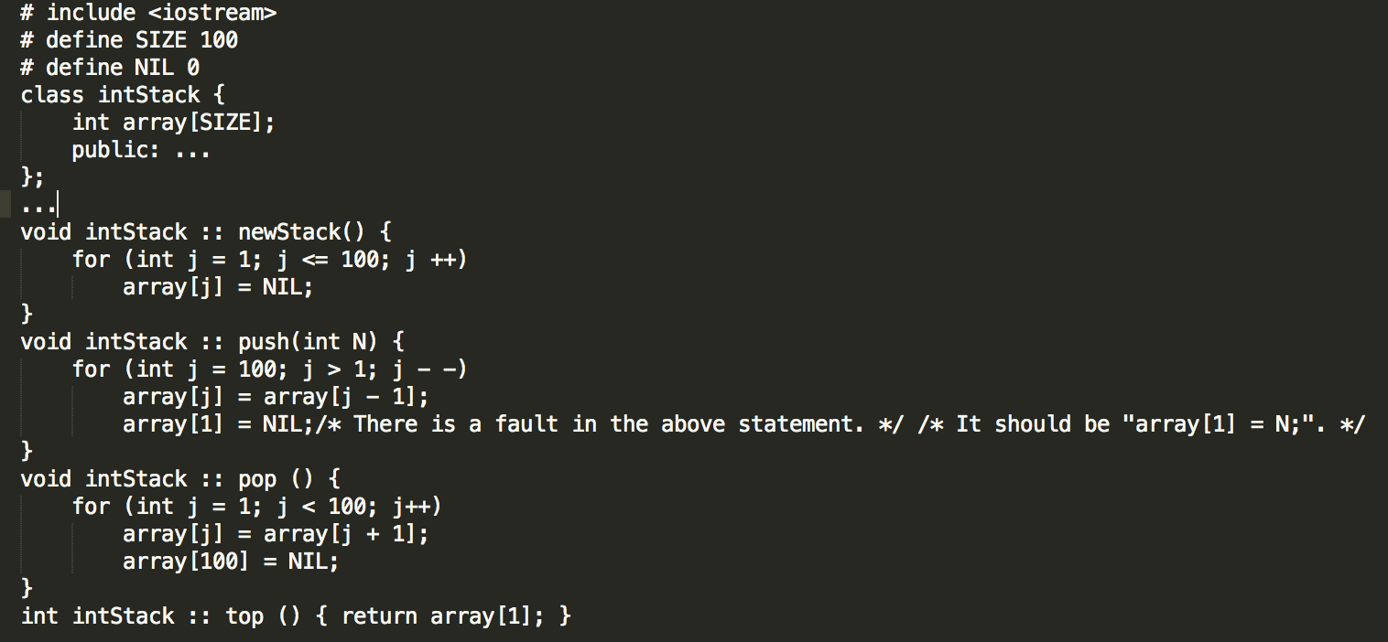
例3:

Slide 10
例4:
考虑一对基项 new.push（1）.push（3）.push（5）和new.push（2）.push（3）.push（5）

Slide 11
（a）在规范中有一个可观察的上下文，即pop.pop.top，它操作两个基项以给出不同的结果：
new.push（1）.push（3）.push（5）.pop.pop.top = 1（4.1）
new.push（2）.push（3）.push（5）.pop.pop.top = 2（4.2）
因此，两个原始基项在观测上是不等价的。

Slide 12
（b）基于本说明书中的两个基项，将执行实施例3中的实现中的两个方法序列，
Θ（push（1））Θ（push（3））。Θ（push（5））和
Θ（new）.Θ（push（2））。Θ（push（3））。Θ（push（5））。
由于执行对应于两个基项的这些方法序列而产生的两个对象在观察上是等价的，因为它们都在观测上等同于Θ（new）。因此，两个基项和
Θ（new）.Θ（push（1））.Θ（push（3））.Θ（push（5）).
Θ（pop）.Θ（pop）.Θ（top）= 0（4.3）
Θ（new）.Θ（push（2））.Θ（push（3））.Θ（push（5）). Θ（pop）.Θ（pop）.Θ（top）= 0（4.4）

Slide 13
（c）规范中（4.1）和（4.2）中至少一个右边的值与实施的（4.3）和（4.4）中的右边的值不一致。在该特定示例中，Θ（1）= 1和Θ（2）= 2，它们都不同于0。在不失一般性的情况下，考虑（4.1）。它可以被认为是一对观察上等价的基项
new.push（1）.push（3）.push（5）.pop.pop.top和1。
但是，它们对应的对象是不等价的：
Θ（new）.Θ（push（1））.Θ（push（3））.Θ（push（5）). Θ（pop）.Θ（pop）.Θ（top）= 0。但是 Θ（1）≠ 0。
因此，它们还揭示了由于相同fault的failure。

Slide 14
总之，基于给定的一对观察上非等价的基项new.push（1）.push（3）.push（5）和new.push（2）.push（3）.push ，我们已经确定了一对观察等价的基项new.push（1）.push（3）.push（5）.pop.pop.top和1，也揭示了由于同一fault引起的failure。

Slide 15
是否有一个特定类别的规范和实现，如果一个观察到的非等值基项对显示由于某个fault的failure，那么存在一个观察上等价的基项，也将显示由于同一fault的faiure，反之亦然吗？ 也就是说，在什么条件下，观测上等价基项和观测上非等价基项的检验是否相互覆盖？

Slide 16
引理1.给定一个具有适当导入和完全实现P的类的规范Sp，如果P满足Sp中指定的所有观测上等价基项对，它也将满足Sp中规定的所有观测上非等价基项对。 正式地，给定这样的规范和实现：（(∀u1)(∀u2)((u1 ∼obs u2) → (Θ(u1) ≈obs Θ(u2)))
推导出
(∀u1)(∀u2)(¬(u1 ∼obs u2) → ¬(Θ(u1) ≈obs Θ(u2))).

Slide 17
引理2.给定一个具有适当导入和完全实现P的类的规范Sp，如果P满足Sp中规定的所有观测非等价基项，它也将满足Sp中规定的所有观测等价基项。 正式地，给定这样的规范和实现：
(∀u1)(∀u2)(¬(u1 ∼obs u2) → ¬(Θ(u1) ≈obs Θ(u2)))
推导出
(∀u1)(∀u2)((u1 ∼obs u2) → (Θ(u1) ≈obs Θ(u2))).

Slide 18
将引理1和2放在一起，我们立即得到下面的定理
定理：给定一个具有适当导入和完整实现的类的规范，有以下两个标准：
1、等价标准：
(∀u1)(∀u2)((u1 ∼obs u2) → (Θ(u1) ≈obs Θ(u2)))
2、非等价标准：
(∀v1)(∀v2)(¬(v1 ∼obs v2) → ¬(Θ(v1) ≈obs Θ(v2)))

Slide 19
等价标准和非等价标准的互换性
推论1.给定一个具有适当导入和完整实现的类的规范，有以下两个标准
1、等价failure标准：
(∃u1)(∃u2)((u1 ∼obs u2) ∧ ¬(Θ(u1) ≈obs Θ(u2)))
2、非等价failure标准：
(∃v1)(∃v2)(¬(v1 ∼obs v2) ∧ (Θ(v1) ≈obs Θ(v2)))

Slide 20
推论2.给定具有适当导入的类的规范，假设其实现完成。 如果一对非等价基项¬(v1 ∼obs v2) 揭示由于fault f引起的failure，则存在一对等价基项(u1 ∼obs u2) ，其也将揭示由于相同fault f而导致的failure，反之亦然。

Slide 21
推论3.给定具有适当导入的类的规范，假设其实现完成。 令OE为所有观测上等价基项对的集合，OE'为所有观测上非等价基项对的集合。 给定任何有限测试套OEs’ ⊂ OE’，存在有限测试套件OEs ⊂ OE ，使得对于由OE中的测试用例所显示的任何failure（由fault导致的），failure（由相同的fault导致的）也可以 在OEs中的测试案例中显示。 相反，对于任何有限测试套件OEt⊂OE，存在一个有限测试套件OEt’ ⊂ OE’ ，使得对于OEt中的测试用例所显示的任何failure（由某个确定的fault导致的），failure（由相同的fault导致的 ）也可以通过OEt'中的测试用例来揭示。 因此，我们可以通过观测等价基项对的有限测试套替换观测非等价基项对的有限测试套，同时揭示由于相同fault导致的failure，反之亦然。

Slide 22
总之，给定一个具有适当导入和完整实现的类的规范作为用于测试用例选择的候选集合，所有观察上非等价基项对的无限集合可以被所有观察上等价基项对的无限集合代替，同时揭示由于相同的fault导致的failure，反之亦然。 此外，作为测试套件，给定的有限一组观察上非等价基项对可以被一组有限观测等价基项对代替，同时揭示由于相同fault引起的failure，反之亦然。

Slide 23
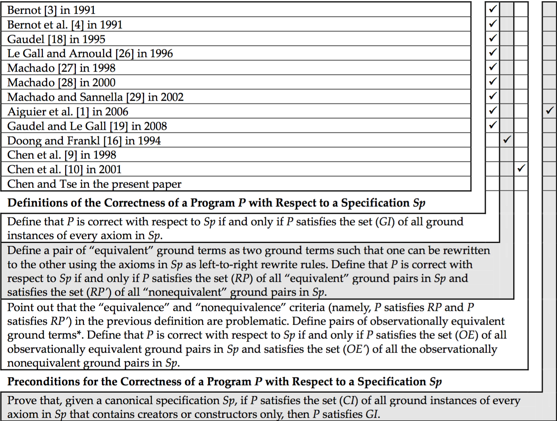
理论意义和实践意义

Slide 24
测试案例选择中的实践意义
OE的测试和OE’的测试之间的关系可以落入以下任一可能性中：
可能性1：OE的测试和OE的测试‘不覆盖着彼此。在这种观点下，通过OE的测试导致failure检测的fault可能或可能不会导致由OE’的测试可检测到的failure，反之亦然。因此，给定任何实现fault，它可以
1、导致通过OE的测试可检测到的failure，但不会导致通过OE‘的测试可检测到的failure。
2、导致通过OE‘的测试可检测到的failure，但不会导致通过OE的测试可检测到的failure。
3、导致由OE的测试可检测到的故障，以及导致OE'的测试可检测的另一故障。
可能性2：OE的测试和OE'的测试意味着彼此。 在这种情况下，导致由OE的测试可检测的failure的fault必须导致通过OE'的测试可检测到的failure，反之亦然。

Slide 25
验证对象的观察等价性和非等价性的实践意义
各种研究者已经提出了不同的标准来测试程序P相对于规格Sp的正确性，包括P是否满足OE∪OE‘，P是否满足OE’，P是否满足OE， P满足NE，P是否满足RP，是否满足GI，是否满足CI，是否满足FP，是否满足AE以及是否满足AE‘。

Slide 26
验证对象的观察等价性和非等价性的实践意义
所有上述标准在理论上是等价的。 然而，这是否意味着任何这些标准都需要在现实世界中软件测试人员的相同数量的测试工作？

Slide 27
验证对象的观察等价性和非等价性的实践意义
上述标准可以分为三个不同的类别：
1、对于“是否P满足X”的形式的标准，其中X是OE，NE，RP，GI，CI和FP，我们需要测试对于X中的任何一对项u1和u2， Θ（u1）和Θ（u2）在观察上是等价的。
2、对于“P是否满足OE”的标准，“我们需要测试对于OE中的任何一对项u1和u2，它们相应的实现Θ（u1）和Θ（u2）在观察上是不等价的。
3、对于“P是否满足AE”和“P是否满足AE”的标准，我们需要测试对于AE中的任何一对项u1和u2，它们对应的实现Θ（u1）和Θ（u2）属性等价和不等价。

Slide 28
总结与展望
基于代数规范的面向对象软件的类级测试涉及两个独立的方面：等价基项的测试和非等价基项的测试。
给定一个具有适当导入和完全实现的类的规范，测试观察上等价基项（由“P满足OE”表示）的等价准则和测试观测上非等价基项上的非等价准则（由“P满足OE”表示）彼此覆盖。

Slide 29
总结与展望
测试“P满足OE”或“P满足OE”的需要在软件测试中是不可能的任务，因为即使对于单个测试情况也需要验证无限数量的行为结果。作为未来的工作，我们建议研究ARTOO作为替代技术的应用

Slide 30
谢谢

